Slide 1
Введение в .NET

Slide 2
Введение в .NET
Общая информация

Slide 3
.NET - Общая информация
.NET Framework (произносится как «дот нет») - это программная среда, разработанная Microsoft.

Slide 4
.NET - Общая информация
.NET Framework включает большую библиотеку классов под названием Framework Class Library (FCL) и обеспечивает языковую совместимость (каждый язык может использовать код, написанный на других языках) на нескольких языках программирования (C#, F#, VisualBasic).

Slide 5
.NET - Общая информация
Microsoft начала разрабатывать .NET Framework в конце 1990-х годов, первоначально под названием Next Generation Windows Services (NGWS), как часть стратегии .NET.
К концу 2000 года были выпущены первые бета-версии .NET 1.0.

Slide 6
.NET - Общая информация
В августе 2000 года Microsoft и Intel работали над стандартизацией Common Language Infrastructure (CLI) и C #. К декабрю 2001 года оба были ратифицированы стандартами Ecma International (ECMA).
Международная организация по стандартизации (ISO) последовала этому примеру в апреле 2003 года. Текущая версия стандартов ISO - ISO / IEC 23271: 2012 и ISO / IEC 23270: 2006.

Slide 7
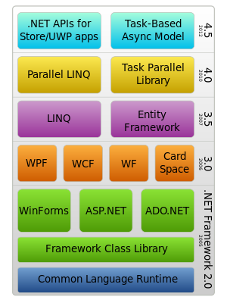
.NET - Общая информация
В процессе развития, с появлением новых версий, в .NET появлялись новые компоненты

Slide 8
Знакомство с .Net
Программы для .NET

Slide 9
Программы для .NET
Программы, написанные для .NET Framework, выполняются в программной среде (в отличие от аппаратной), называемой Common Language Runtime (CLR).

Slide 10
Программы для .NET
CLR - это виртуальная машина приложения, которая предоставляет такие услуги, как безопасность, управление памятью и обработка исключений.
Компьютерный код, написанный с использованием .NET Framework, называется «управляемым кодом».

Slide 11
Программы для .NET
Двоичные файлы для платформы .NET называются сборками (assembly).

Slide 12
Программы для .NET
Сборка состоит из следующих частей:
1. Манифест (manifest) – описание сборки: версия, ограничения безопасности, список внешних сборок и файлов, необходимых для работы данной сборки.
2. Метаданные – специальное описание всех пользовательских типов данных, размещенных в сборке.
3. Код на промежуточном языке Microsoft Intermediate Language (MSIL) , или Common Intermediate Language (CIL).

Slide 13
Программы для .NET
CIL-код является независимым от операционной системы и типа процессора.
В процессе работы приложения он компилируется в машинно-зависимый код Just-in-Time компилятором (JIT). JIT-компиляторы создают так называемый управляемый модуль - переносимый исполняемый файл Portable Executable(PE).

Slide 14
Программы для .NET
PE-файл содержит код на CIL и метаданные - всю необходимую информацию как для CLR, так и конечных пользователей, работающих с приложением.
В зависимости от выбранного типа проекта, PE-файл может иметь расширения exe, dll, mod или mdl.

Slide 15
Знакомство с .Net
CLR

Slide 16
CLR
Основная задача CLR – это манипулирование сборками: загрузка сборок, трансляция кода IL в машинно-зависимый код, создание окружения для выполнения сборок.

Slide 17
CLR
Важной функцией CLR является управление размещением памяти при работе приложение и выполнение автоматической сборки мусора, то есть фонового освобождения неиспользуемой памяти.

Slide 18
CLR
CLR также реализует в приложениях для .NET верификацию типов, управление политиками безопасности при доступе к коду и некоторые другие функции.

Slide 19
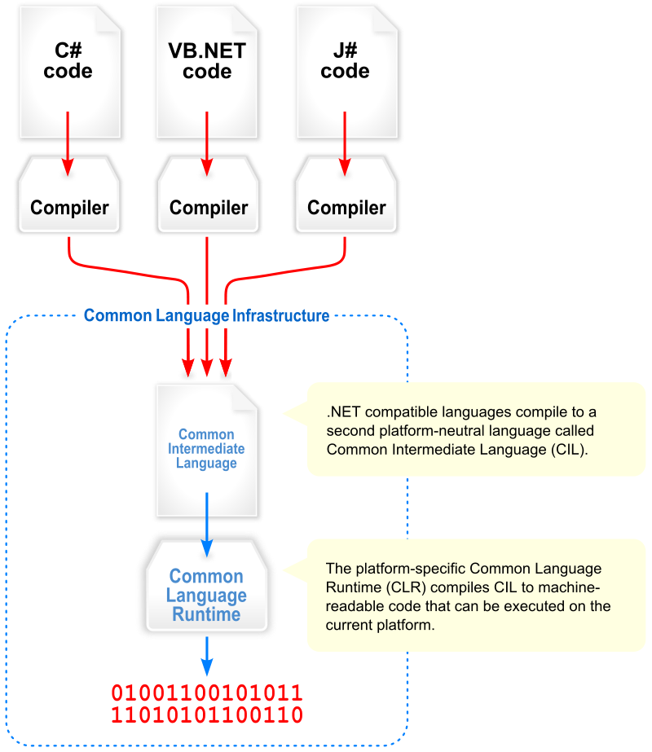
Программы, написанные для .NET Framework, компилируются в код Common Intermediate Language (CIL)
Во время выполнения JIT-компилятор, зависящий от архитектуры, превращает код CIL в машинный код.

Slide 20
.NET сегодня

Slide 21
.NET сегодня
В 2016 г. Microsoft анонсировала два новых фреймворка: Xamarin и .Net Core, которые предоставляли возможность писать программы для MacOS, IOS, Linux, Android.

Slide 22
.NET сегодня
.NET Core — это открытая универсальная платформа разработки, которая поддерживается корпорацией Майкрософт и сообществом .NET на сайте GitHub.

Slide 23
.NET сегодня
.Net Core является кроссплатформенной, поддерживает Windows, Mac OS и Linux и может использоваться на устройствах, в облаке, во внедренных системах и в сценариях IoT (Интернета вещей).
В её основе лежат технологии .NET Framework и Silverlight.

Slide 24
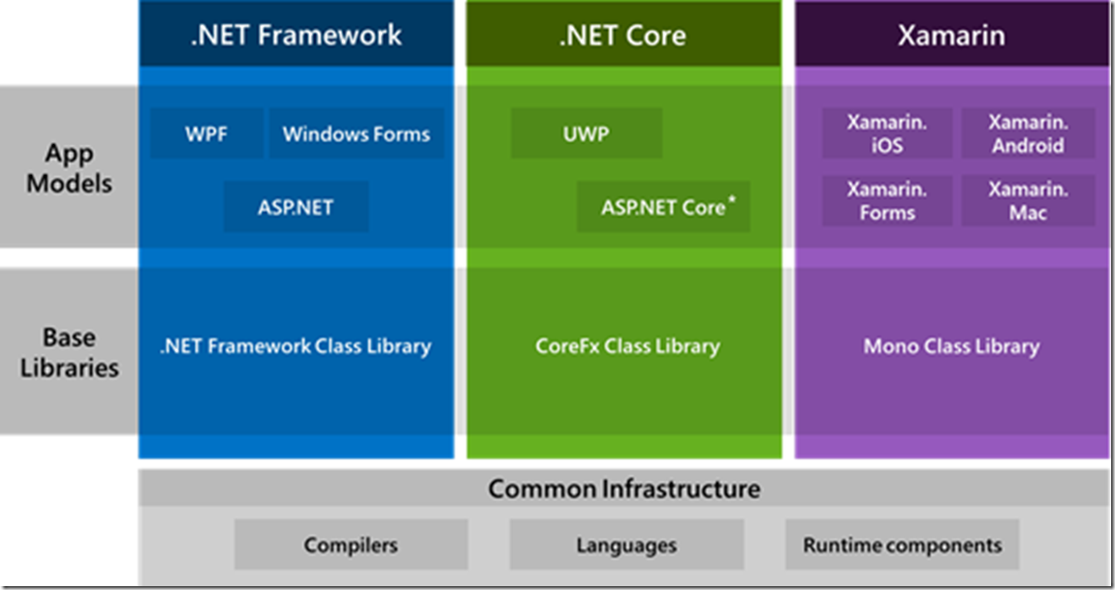
.NET сегодня

Slide 25
.NET сегодня
Неудобство состояло в том, что каждый фреймворк использовал свою библиотеку базовых классов.
Поэтому Microsoft создала .Net Standard.

Slide 26
.NET сегодня
.NET Standard - это формальная спецификация API-интерфейсов .NET, доступных в нескольких реализациях .NET.

Slide 27
.NET сегодня
.Net Standard – это не библиотека, а набор правил (интерфейсов), описывающих базовое поведение, независящее от платформы, например, простые типы данных, команды для файлового ввода-вывода, интерфейс взаимодействия по сети и др.

Slide 28
.NET сегодня
Все остальные платформы обязаны реализовать интерфейсы, писанные в .Net Standard.

Slide 29
.NET сегодня
Эту концепцию можно сравнить c HTML, который является просто языком описания страниц.
Вы не устанавливаете HTML на компьютер в виде программы или пакета библиотек. Но при этом каждый браузер обязан понимать этот язык.

Slide 30
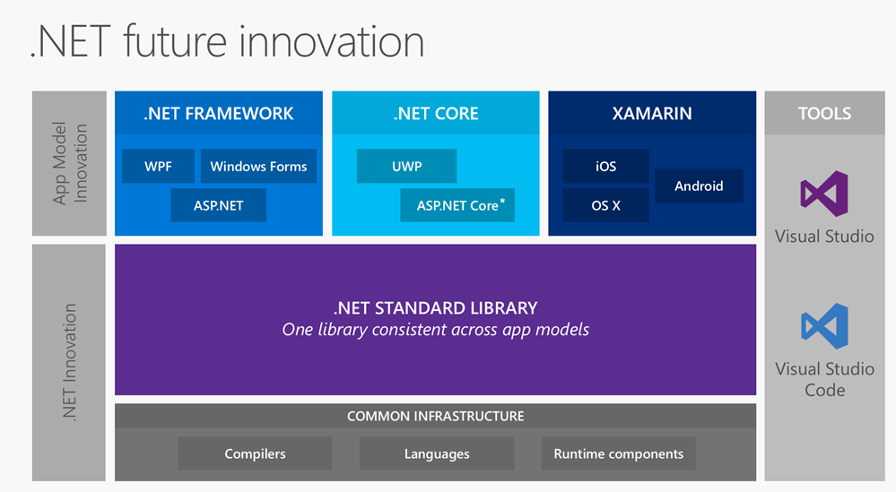
.NET сегодня

Slide 31
.NET сегодня
Такая концепция позволяет легко переносить программы с одной платформы на другую.

Slide 32
.NET сегодня
.Net Core версии 3.1 объявлена Microsoft как LTS (Long Time Support), и будет поддерживаться до декабря 2022 года.
https://dotnet.microsoft.com/platform/support/policy/dotnet-core

Slide 33
.NET сегодня
.Net5 - это единый .NET, который можно использовать для работы с Windows, Linux, macOS, iOS, Android, tvOS, watchOS, WebAssembly и т.д.
Эта единая платформа .NET имеет единообразное поведение во время выполнения.

Slide 34
.NET сегодня
Начиная с .NET 5, версии платформа стала называться .NET (без использования «Core» в названии), что символизирует объединение .NET Core, Mono и .NET Framework

Slide 35
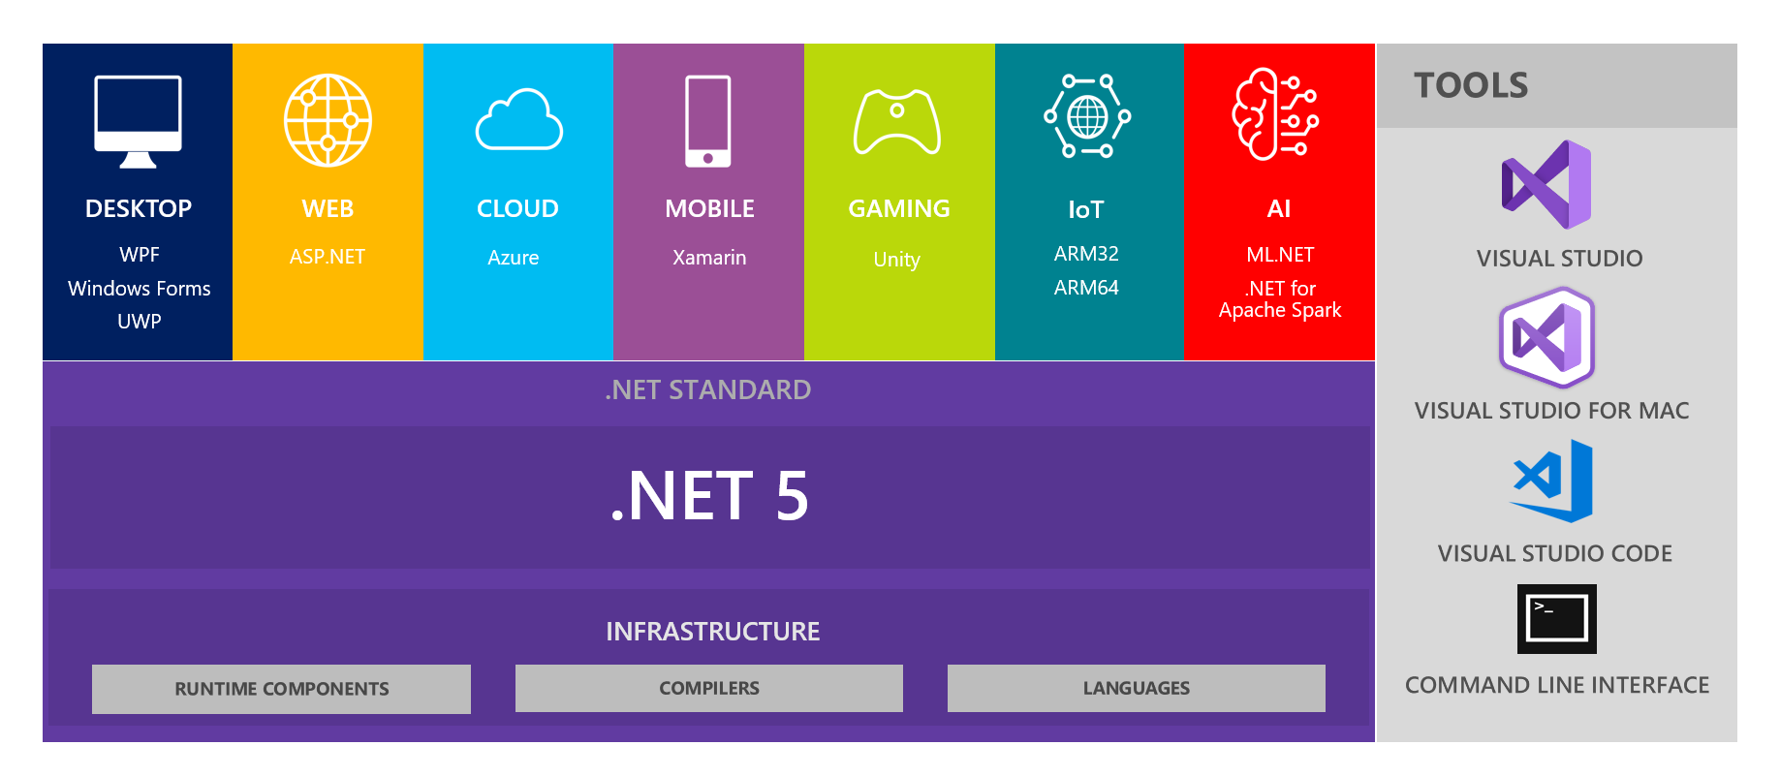
.NET сегодня

Slide 36
.NET сегодня
8 ноября 2021 года Компания Microsoft представила релиз открытой платформы .NET 6 (LTS).

Slide 37
.NET сегодня
.NET 6 ознаменовался значительным увеличением поизводительности по сравнению с предыдущими версиями фреймворка и большим количеством нового функционала.

Slide 38
.NET сегодня
Поддерживаемые платформы .Net6 – см.
https://github.com/dotnet/core/blob/main/release-notes/6.0/supported-os.md

Slide 39
.NET сегодня
Вместе с .Net6 стали доступны C# 10, F# 6.
VisualStudio 2022

Slide 40
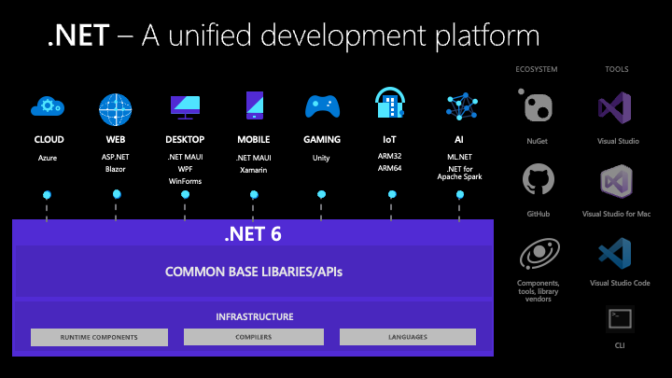
.NET сегодня (https://devblogs.microsoft.com/dotnet/announcing-net-6/)

Slide 41
.NET MAUI
Пользовательский интерфейс многоплатформенного приложения .NET (.NET MAUI) - это кроссплатформенная среда для создания собственных мобильных и настольных приложений с использованием C # и XAML.

Slide 42
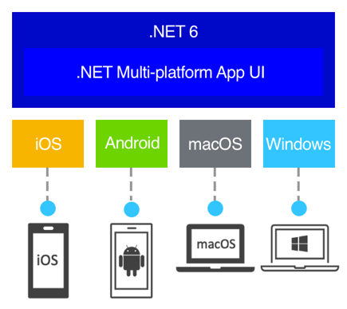
.NET MAUI (https://docs.microsoft.com/ru-ru/dotnet/maui/what-is-maui)

Slide 43
.NET MAUI
Пользовательский интерфейс многоплатформенного приложения .NET (.NET MAUI) сейчас находится на этапе предварительной версии.

